Slide 1
EDDY MADRID
EXPLICACION DE JUEGO DE LA SERPIENTE

Slide 2
Juego de la serpiente
Para crear el programa de la serpiente utilice:
Funciones
Listas
Bucles
Variables
Importaciones

Slide 3
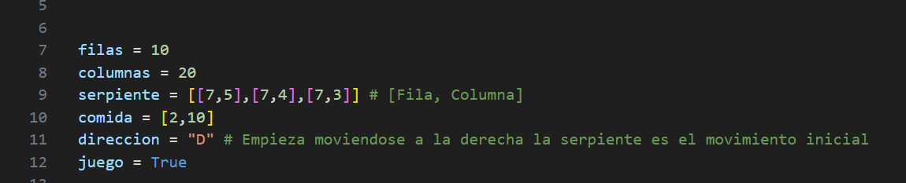
VARIABLES
Las variables como se sabe son un cajón donde se guarda toda la información como las filas, columnas, comida, el cuerpo de la serpiente direcciones y booleanos.

Slide 4
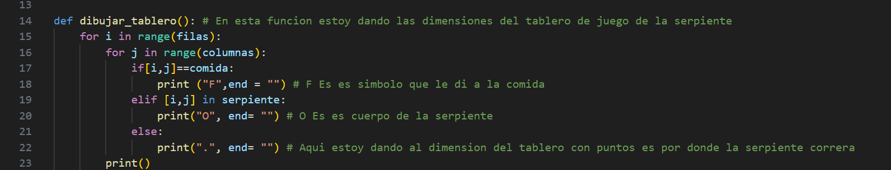
BUCLE FOR
Los bucles utilizados en este ejercicios fueron el for y el while para realizar la reiteración de las variables. El bucle for lo utilice para crear las filas y columnas del juego y esto genero la creación del tablero las medidas.

Slide 5
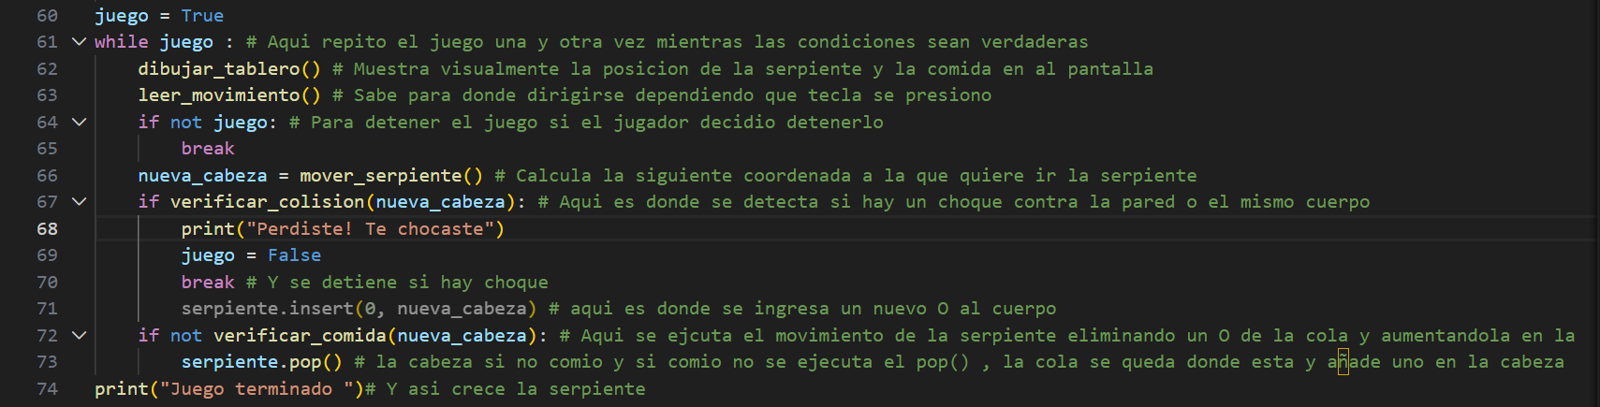
BUCLE WHILE
El bucle while en este juego es el motor de todo el programa porque se define aquí la repetición de comer y el aumento de tamaño, detecta los choques con la pared o el mismo cuerpo cuando ya este grande, muestra posiciones de comida y de la serpiente.

Slide 6
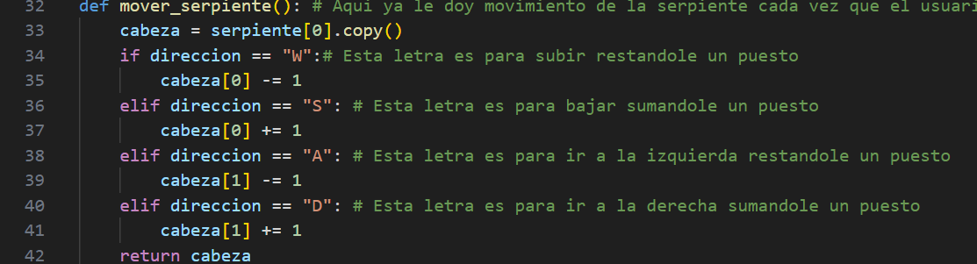
Las listas se crearon al momento de crear las filas y columnas las cuales fueron esenciales para la creación del tablero ya que sin el no podría desplazarse la serpiente, también las utilice para el direccionamiento utilizando los índices y para el cuerpo y movimiento de la serpiente.
LISTAS

Slide 7
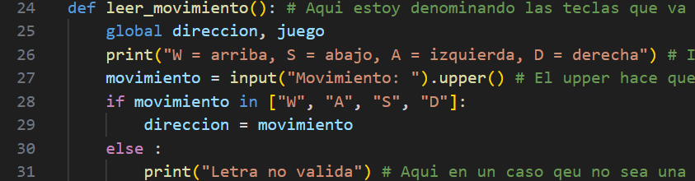
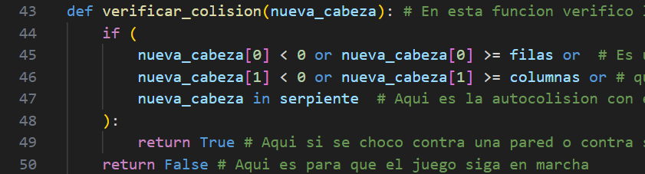
FUNCIONES
Las funciones son lo primordial en este como en cualquier proyecto porque distribuye en bloques el ejercicio como en esta caso y me facilita el codificar y ordeno todo en bloques de codificación

Slide 8
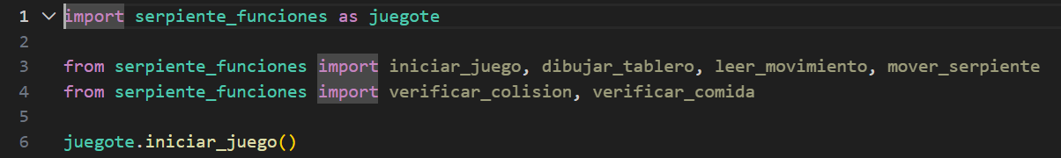
IMPORTACIONES
Las importaciones se realizan para que el código sea mas limpio, me refiero a que solo tendré un py. solo con las llamadas de las funciones.
Y en otro caso sirven también para importar librerías las cuales no tienen en Python porque sino seria un programa muy pesado y lento y como saben Python es uno de los lenguajes mas veratiles y fáciles de entender.
Como se puede observar es el mismo programa de la culebra sin bucles, ni variables, ni códigos ultra largos

Slide 9
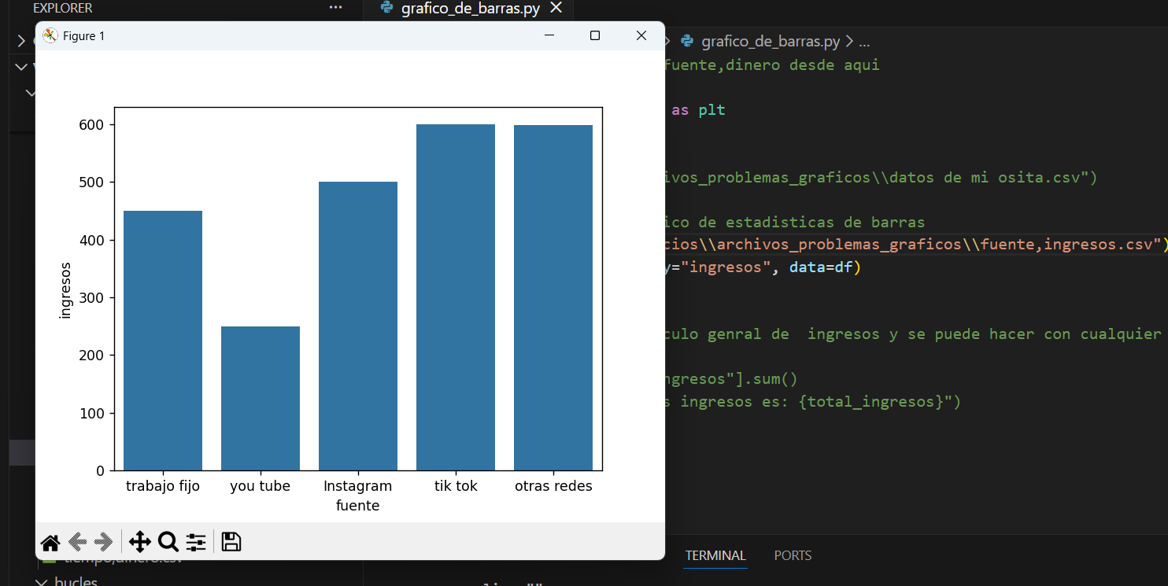
IMPORTACIONES
Las importaciones de librerías facilitan el uso de otra herramientas que tiene Python
Como Panda que sirve para el manejo y análisis de datos.
Random: Sirve para trabajar con ejercicios aleatorios.
Numpy: Sirve para trabajar con arrays.
Matplotlib: Sirve para crear diagramas de estadísticas.

